Slide 1
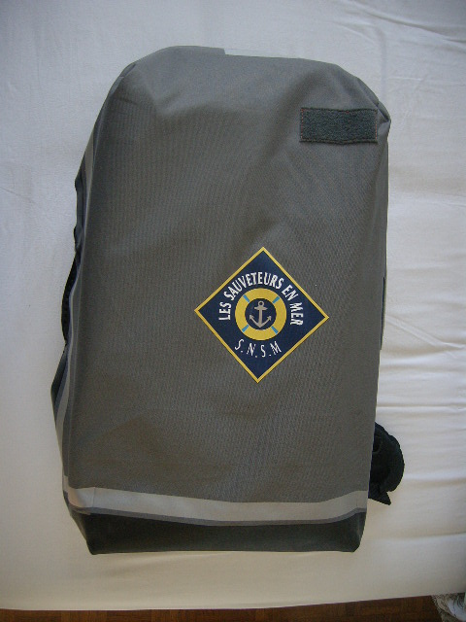
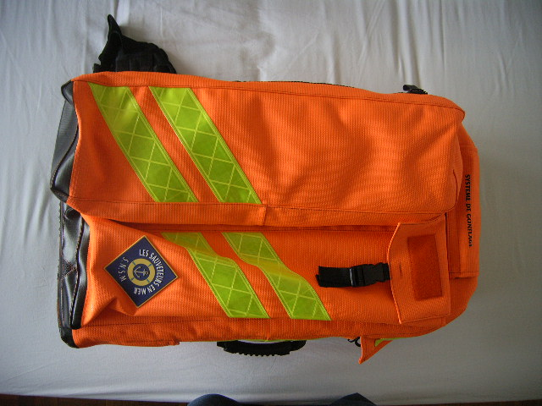
Sac étanche Oxygénothérapie (exemple de développement pour la S.N.S.M.)

Slide 2
Sac étanche oxygénothérapie
La S.N.S.M. recherchait dans le cadre de ses missions un sac médical étanche pour l’ensemble de ses embarcations. Il s’agit d’un développement spécifique avec le financement de la Fondation Total.
Ce sac contient l’ensemble des équipements médicaux nécessaires à une intervention d’urgence sur une victime en détresse.
Nous avons livré plus de 300 sacs à ce jour.
Ce sac peut être adapté à chaque cahier des charges spécifique.

Slide 3
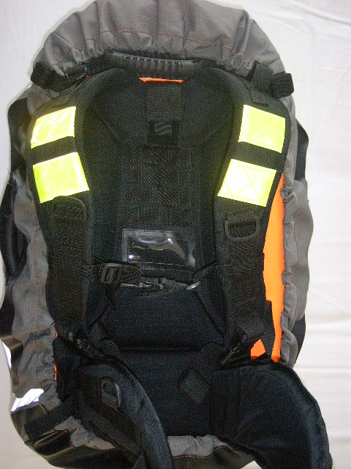
Harnais de portage
Réglage du harnais en hauteur
Sangle de poitrine
Sangle de ceinture
Pochette cristal pour carte d’identification
Fond renforcé
3 poignées de portage (haut et côtés)

Slide 4
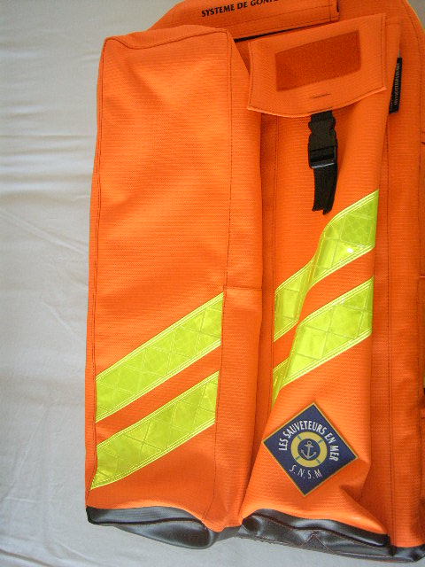
Vue de face
Poche de gauche étanche
Poche de droite pour les colliers cervicaux

Slide 5
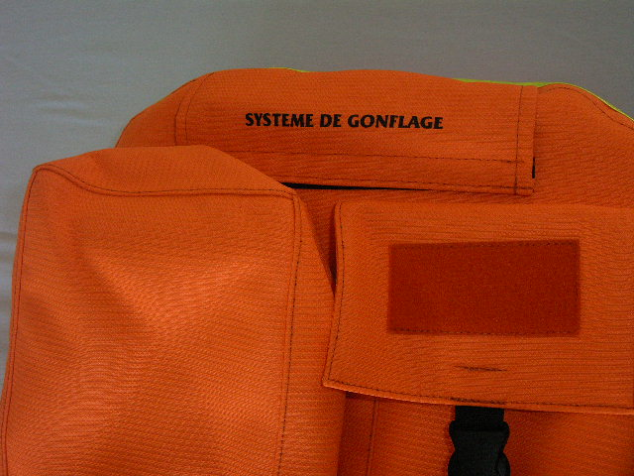
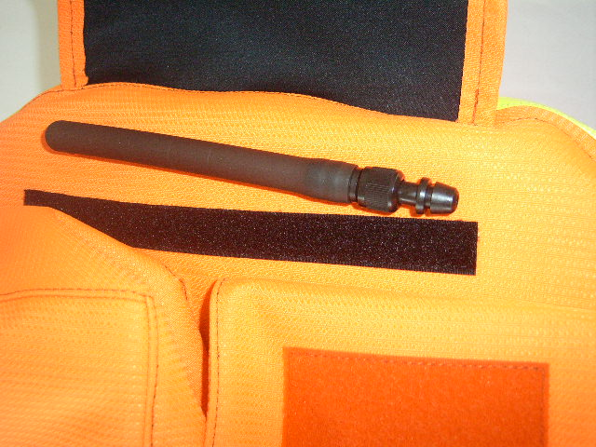
Détail du système de gonflage
Embout de gonflage ou de dégonflage buccal
Protection par un rabat à velcro

Slide 6
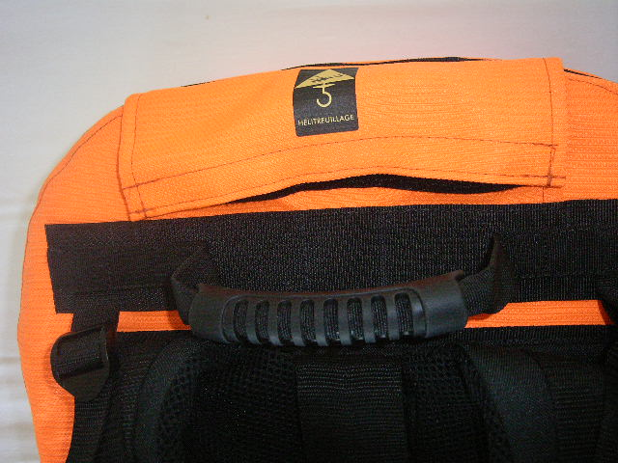
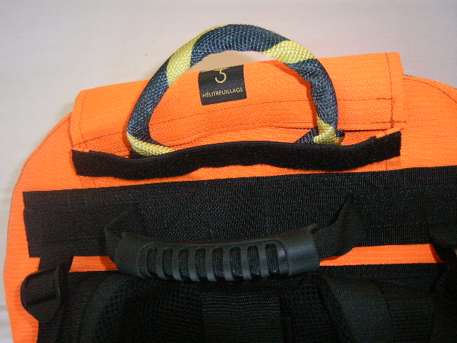
Détail sangle hélitreuillage
Vue de dos en haut
Sangle pour hélitreuillage, protégée par un rabat à velcro

Slide 7
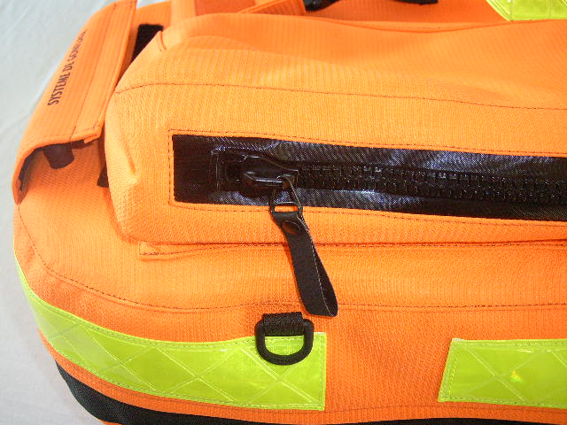
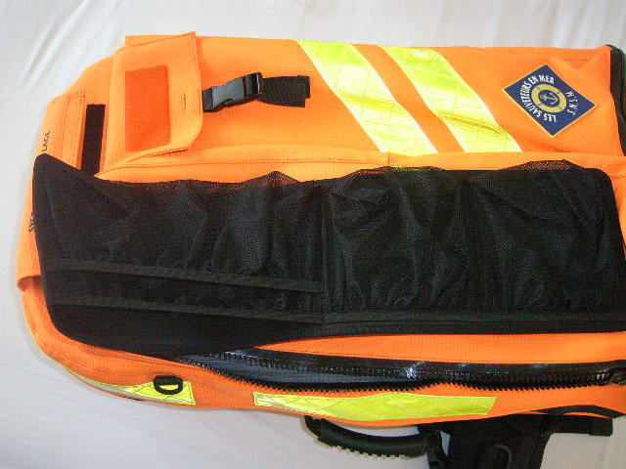
Poche de droite étanche
L’anneau D permet de sceller cette poche après reconditionnement pour intervention
A l’intérieur, 4 emplacements filets pour petits matériels
Dispositif de maintien pour ciseaux

Slide 8
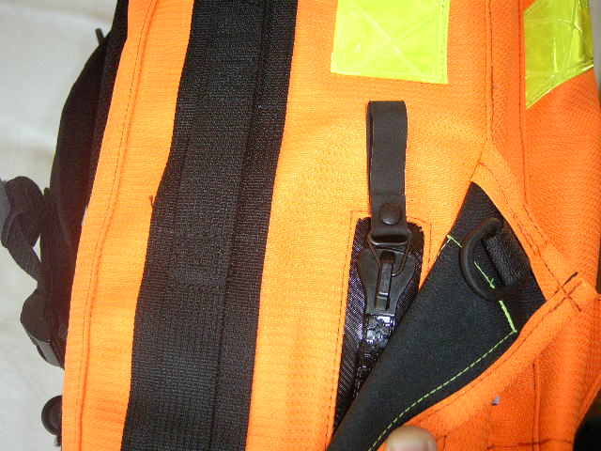
Détail de l’ouverture du sac
L’anneau D sous le rabat de protection permet de sceller le sac après reconditionnement pour intervention

Slide 9
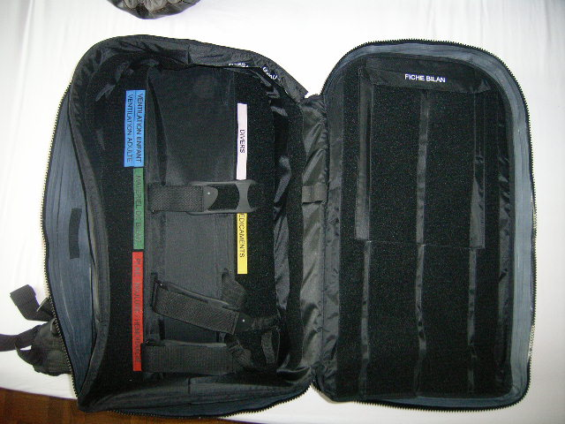
Intérieur du sac une fois ouvert
A droite le rabat couvercle du sac
A gauche le compartiment principal

Slide 10
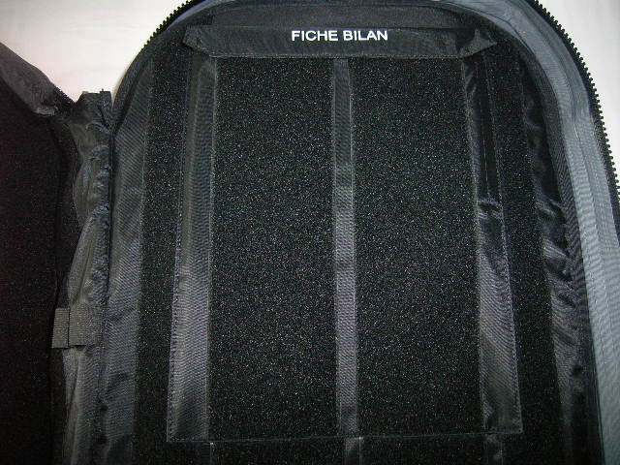
Détail du rabat couvercle
Emplacement pour les fiches bilans
2 compartiments stylos à l’intérieur
Velcro sur la totalité pour accrocher les pochettes en intervention

Slide 11
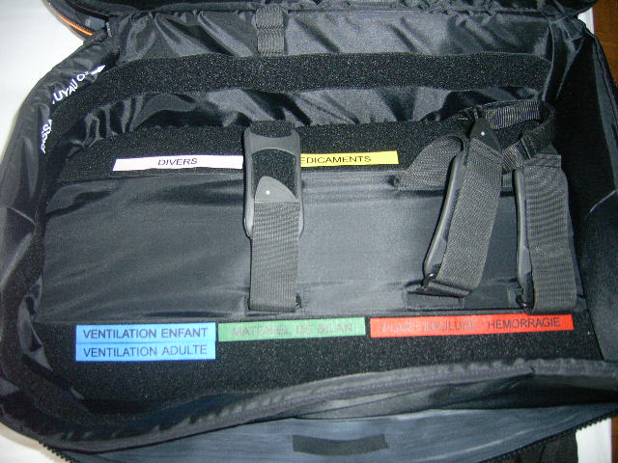
Compartiment principal
3 larges sangles pour maintenir en position la bouteille d’O²
2 tailles de bouteilles: 2 et 5 litres
Velcros en périphérie pour maintenir en place les pochettes spécialisées par type d’intervention

Slide 12
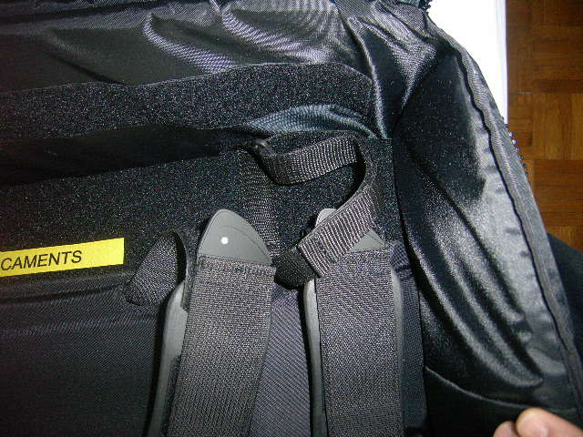
Compartiment principal
Vu de détail de la sangle pour maintenir en place la pompe à mucosité

Slide 13
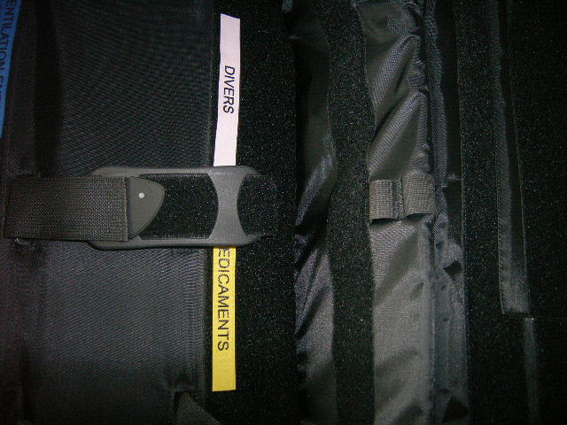
Compartiment principal
Vu de détail des 2 passants pour canules

Slide 14
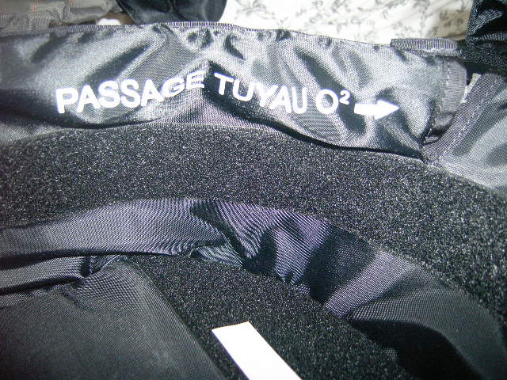
Compartiment principal
La protection de tour du sac est ajourée pour laisser passer le flexible O²
Cela permet de continuer à ventiler la personne et de refermer presque complètement le sac
La bouteille reste dans le sac

Slide 15
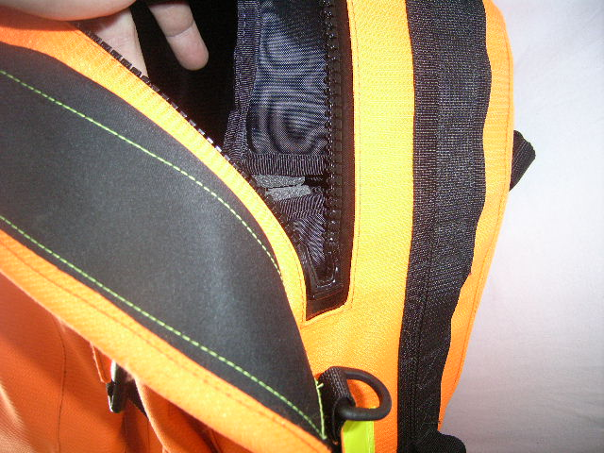
Passage flexible O²
Vu de détail du passage du flexible O²
On peut refermer le sac une fois le flexible mis en position

Slide 16
Sur-sac de protection
Sac avec son sur-sac pour le protéger des UV

Slide 17
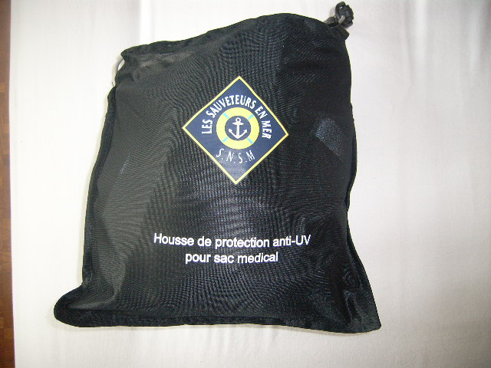
Sur-sac de protection
Sur-sac rangé dans sa housse

Slide 18
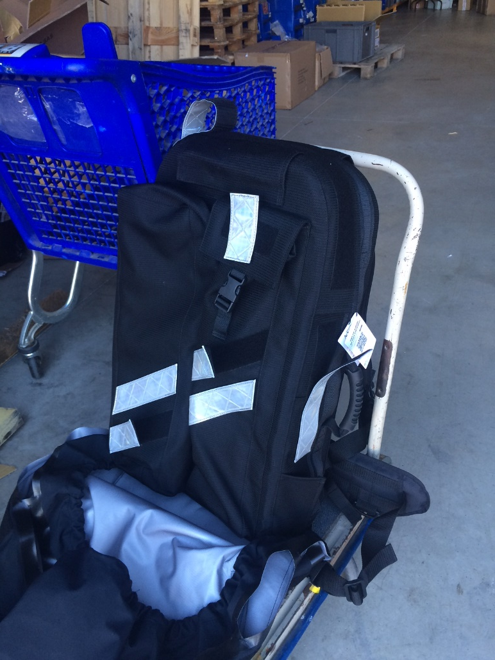
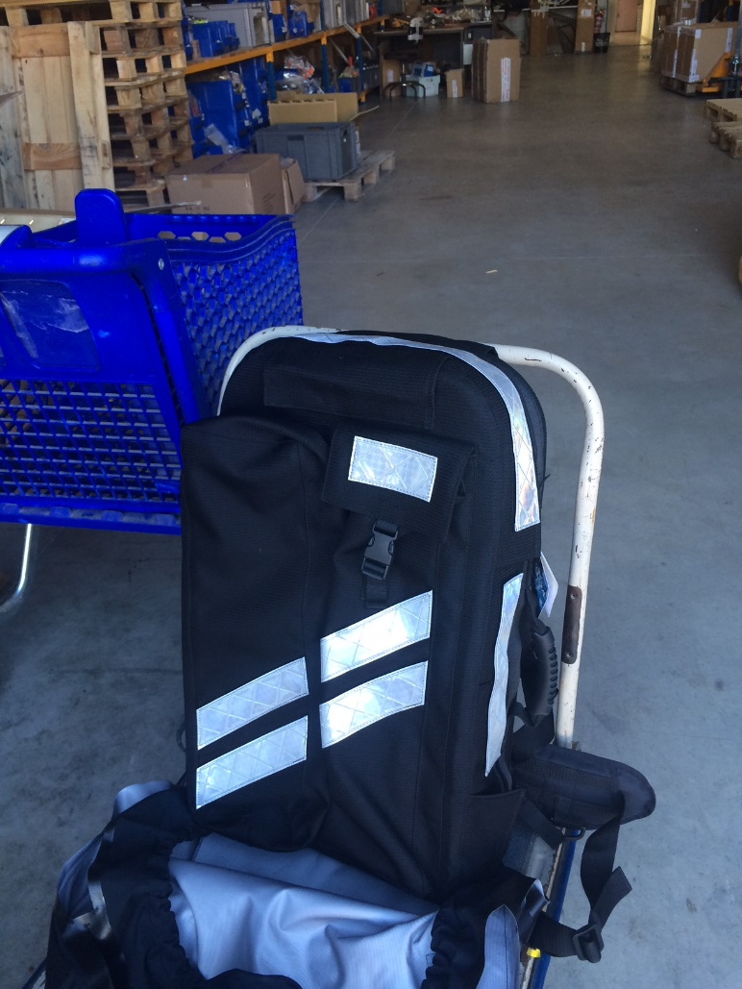
Version Forces Spéciales noir avec bandes réfléchissantes amovibles

Slide 19

Fabriqué par

